Slide 1


Python
Christian Camilo Urcuqui López, MSc

Slide 2

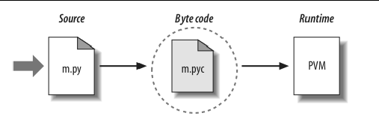

Python
Propuesto por Guido van Rossum en 1991
Es un lenguaje popular orientado a objetos
Es un lenguaje de libre acceso
Puede ser utilizado para el desarrollo de programas standalone y scripts que pueden ser aplicados a muchos contextos o problemas.
No es lenguaje tan rápido como C y C++

Slide 3
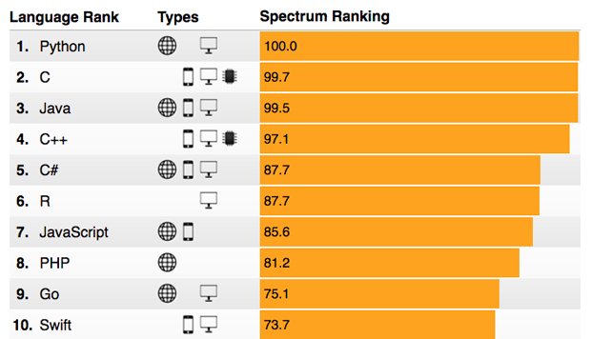
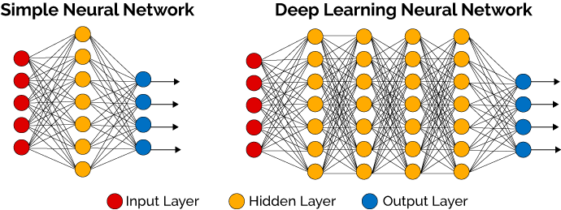
Python
Según la IEEE Spectrum 2017 [1], Python esta en el primer lugar en su top 10
Es uno de los lenguajes más utilizados para las redes neuronales profundas
[1] The 2017 Top Programming Languages. IEEE Spectrum

Slide 4
Python
Interfaces para sistemas operativos, la librería estándar de Python incorpora mecanismos de POSIX (Portable Operating System Interface), es decir, se pueden desarrollar programas que permiten la comunicación entre el sistema operativo y el entorno.
GUI, Python incorpora una interfaz orientada a objetos a través de la API Tk GUI [1] (llamada Tkinter), la cual permite a los programas de Python implementar GUI (Graphical User Interface) portables con un aspecto y comportamiento nativo.
Internet Scripting, existe una variedad de librerías que permiten el desarrollo de utilidades en Python para tareas de redes tanto a nivel de cliente y servidores, por ejemplo comunicación a través de sockets para el envío de paquetes TCP y UDP.
[1] http://www.tcl.tk/

Slide 5
Python
Programación de base de datos, se provee una persistencia a los objetos y además existen librerías para la gestión de base de datos como Oracle, MySQL, PostgresSQL, entre otros.
Programación numérica, Numpy es un paquete científico que incluye herramientas para operaciones con arreglos N dimensionales, operaciones lineales, transformadas de Fourier, entre otros.
Juegos, IA, XML y más…, debido a que es un lenguaje abierto, las distintas comunidades han desarrollado y aportado con librerías para múltiples dominios, por ejemplo para aprendizaje de máquina esta scikit learn y para análisis de tráfico de red esta pyshark (utiliza los mecanismos ofrecidos por Wireshark).

Slide 6
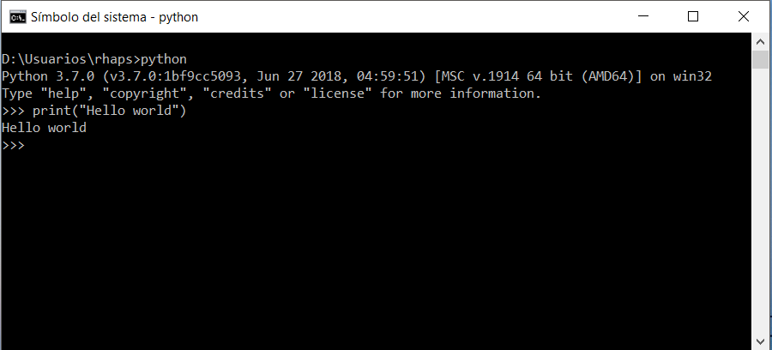
Python
Existen muchos paquetes de Python, especialmente para ciencia de datos.
Versión 3,x – https://www.python.org/downloads/
Al ser un proyecto open source hay que tener cuidado con las versiones de los paquetes.
Es un lenguaje interpretado, usa tipado dinámico y es multiplataforma.

Slide 7
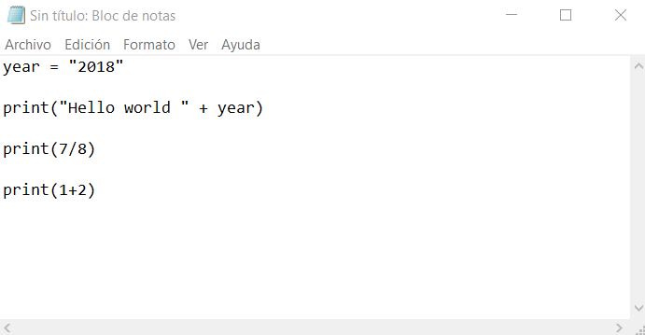
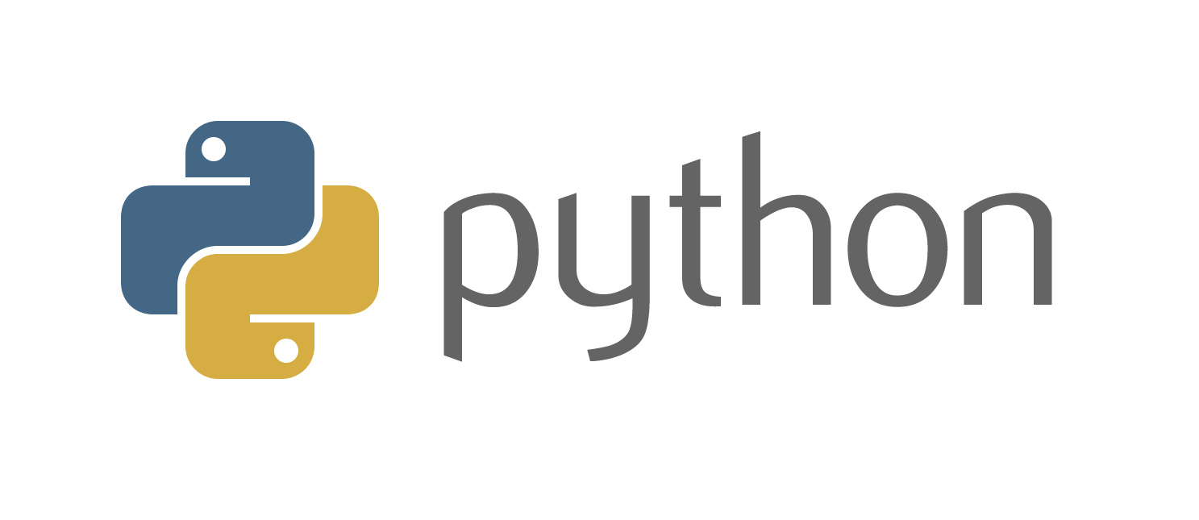
Python
Crear un archivo en bloc de notas (.txt).
Cambie el formato del archivo a uno tipo .py
Luego ejecute el archivo a través de consola y utilizando Python.

Slide 8
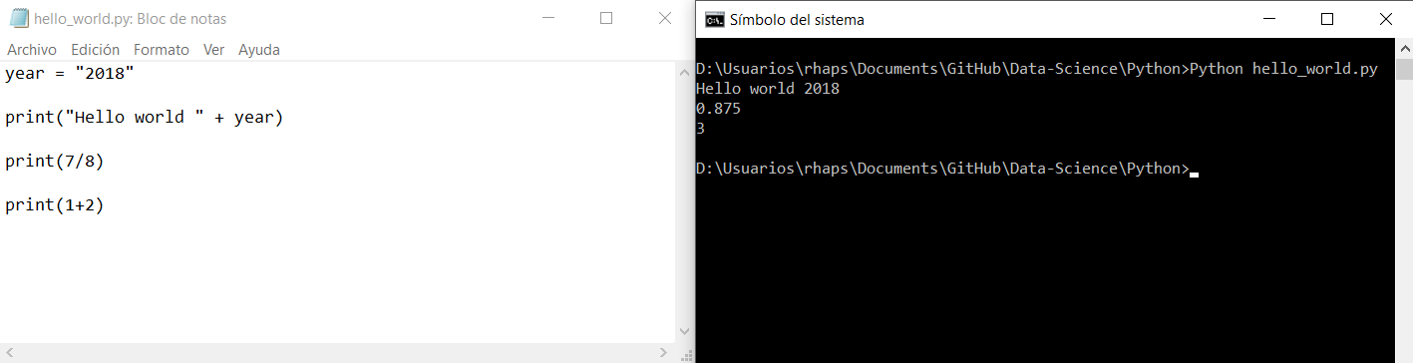
Python
Hemos desarrollado un script para un “hello world”

Slide 9
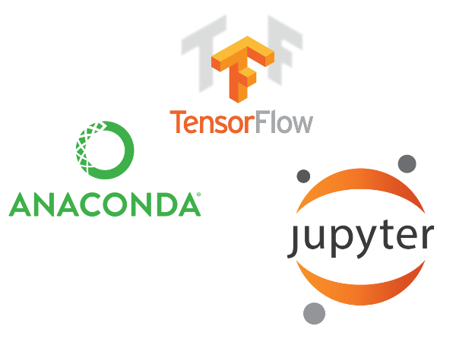
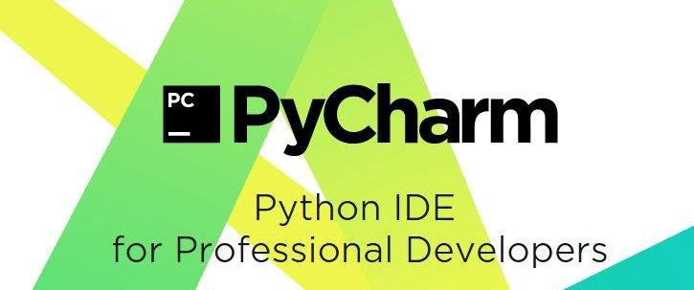

Entornos de desarrollo integrado (ide) y herramientas

Slide 10
Pycharm
Es un IDE especializado para Python.
Sobre esta herramienta podremos desarrollar nuestros proyectos con el fin de llevarlos a distintos ambientes, es decir, desde desarrollo hasta producción.
Integra distintas herramientas como Intelligence, integración con sistemas de control de versiones (ej. GitHub), gestión de ambientes virtuales (virtualenv), un depurador, entre otras opciones.
https://www.jetbrains.com/pycharm/

Slide 11
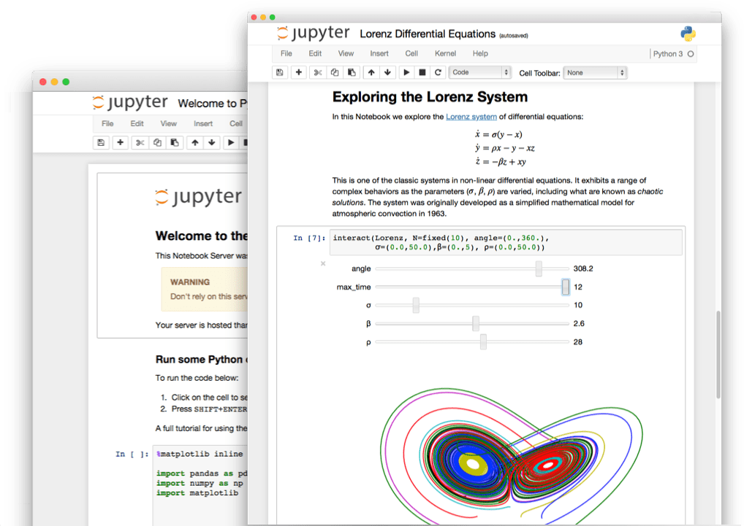
Jupyter notebooks
Es un proyecto open source web que nos permite crear y compartir documentos que contienen código, visualizaciones, ecuaciones y texto narrativo. Podríamos asimilar sus archivos como bitácoras científicas que nos permitirán describir en detalle cada uno de los pasos de nuestros proyectos de ciencia de datos.
http://jupyter.org/index.html

Slide 12
GITHUB
Github es una plataforma para desarrollo colaborativo, permite crear proyectos libres o privados al público. Además, integra un gestor de versiones que facilita al desarrollo de proyectos de software.
Con el fin de promover el desarrollo de software open source y a la visualización de las experiencias profesionales, cada estudiante deberá presentar sus trabajos en su propio repositorio en Github.
https://github.com/

Slide 13
ANACONDA
Es una plataforma que facilita la gestión de ambientes virtuales, específicamente, se enfoca en integrar gran parte de los proyectos relacionados con ciencia de datos. Este proyecto nos facilitará la gestión de las tecnologías que se utilizarán durante el transcurso de las clases.

Slide 14
Algunos tipos de variables
int o Integer: representa a los números enteros, es decir, números sin una parte fraccional.
float: representa a un número que tiene un parte entera y otra fraccional separados por un punto.
str o string: es un tipo de variable que representa a los textos (caracteres).
bool o boolean: representa a las variables lógicas. Para Python sus valores deben ir con la inicial en mayúscula (True o False).

Slide 15
Ejercicio 1. Tipos de variables
Verifique si el nombre asignado de las variables es sensible a las mayúsculas.
¿Qué pasa si agrego ; al final de cada línea de código?
Cree las siguientes variables y asígneles los valores correspondientes:
number = 100
factor = 1.1
text = “hello world”
Imprima en consola una operación de multiplicación * entre number y factor
Imprima en consola una operación de suma + entre la variable text y ella misma

Slide 16
Ejercicio 2. Algunos métodos
Ejecute la siguiente línea de código type(number)
¿Para que sirve str(), int(), float() y bool()? https://docs.python.org/3/library/functions.html#func-str

Slide 17
Otras estructuras
Listas o arrays, es una estructura en Python que permite almacenar objetos de un mismo tipo. Además, en esta estructura se pueden apilar, insertar, remover, indexar, contar y ordenar.
>> list = [1,3,4,30] # Una lista
>> list.append(21)
>> print(list)
[1,3,4,5,30,21]
>> list.sort()
>> print(list)
[1,3,4,5,21,30]
>> list.remove(3)

Slide 18
Otras estructuras
Diccionarios, son unas estructuras en Python que proveen una tabla hash, específicamente, permite almacenar un valor asociado a una llave.
>> services = {‘ftp’: 21, ‘ssh’:22, ‘smtp’:25, ‘http’:80}
>> services.keys()
>> services.ítems()
>> services[‘ftp’]
21
Hay que tener cuidado con las tabulaciones, podemos relacionarlos con las llaves en Java “{}”

Slide 19
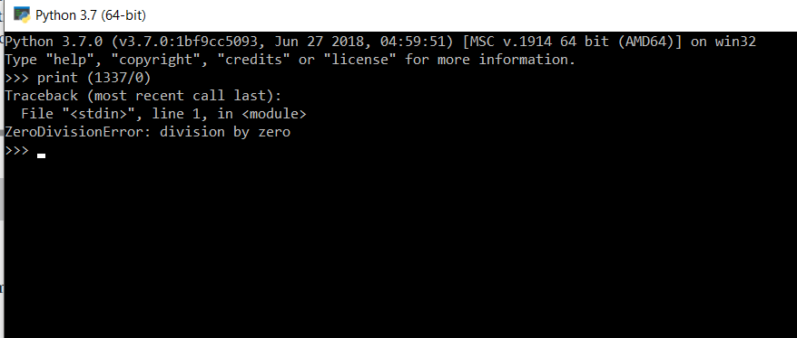
Excepciones
Para el manejo de excepciones a problemas de errores en tiempo de ejecución de un programa informático, en algunos casos el interprete de Python informará sobre la causa, por ejemplo:

Slide 20
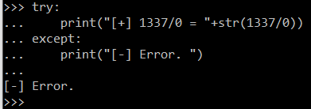
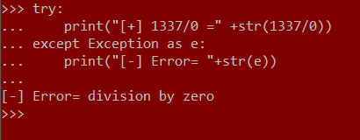
Excepciones
Pero Python ofrece unos mecanismos para el manejo de excepciones, para ello se aplican las sentencias try/except.
Pero, el anterior método no nos provee mayor información respecto al error, nosotros podemos asignar el error ocasionado en una variable y luego imprimirlo.

Slide 21
Bibliografía
Lutz, M. (2013). Learning Python: Powerful Object-Oriented Programming. " O'Reilly Media, Inc.".
Urcuqui’s github account. http://github.com/urcuqui/ Data-Science
O'Connor, T. J. (2012). Violent Python: a cookbook for hackers, forensic analysts, penetration testers and security engineers. Newnes.

